Slide 1

认一认 2

Slide 2
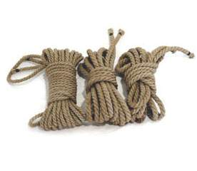
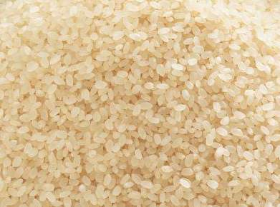
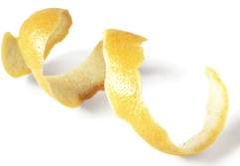
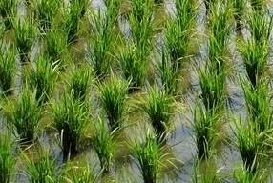
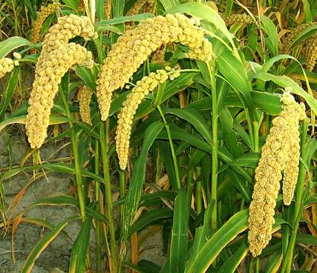
pí
má
mǐ
皮
麻
米
hé
gǔ
禾
谷

Slide 3
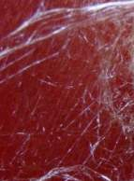

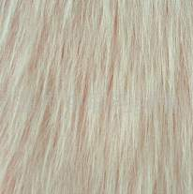

zhú
máo
sī
竹
毛
丝

Slide 4

zhú
sī
má
pí
máo
丝
麻
皮
毛
hé
mǐ
gǔ
竹
禾
米
谷

Slide 5
丝
麻
皮
毛
竹
禾
米
谷

Slide 6
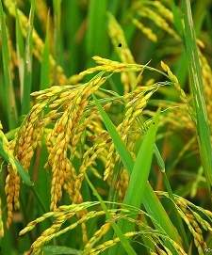
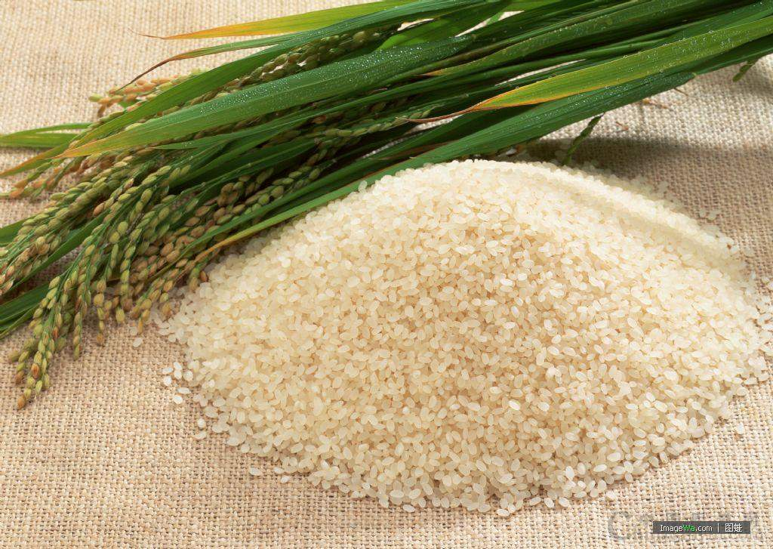
miáo
苗
禾
dà
大
(
)
米

Slide 7
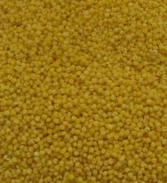
xiǎo
小
米
ｚｉ
子
谷
dà
大
米

Slide 8
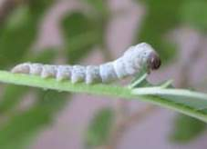
丝
chóng
虫

Slide 9






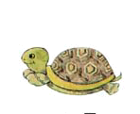
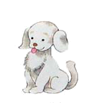
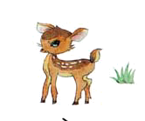
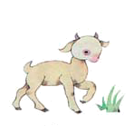
shéi zhǎng zhe 毛 ？
√
chóng
虫
√
√
√

Slide 10
niǎo
lù
鸟
鹿
yáng
quǎn
羊
犬

Slide 11
shéi néng shēng huó zài hǎi lǐ ？
√
√
虫
√

Slide 12
guī
yú
bèi
鱼
贝
龟

Slide 13
xiǎo dòng wù
chóng
bèi
yú
niǎo
虫
贝
鱼
鸟
yáng
quǎn
guī
lù
羊
犬
龟
鹿

Slide 14

虫 贝 鱼 鸟
羊 犬 龟 鹿

Slide 15

虫 贝 鱼 鸟
羊 犬 龟 鹿
丝 麻 皮 毛
竹 禾 米 谷

Slide 16
丝
快速闪动
竹
鹿
麻
竹
羊
鸟
鹿
龟
麻
谷
丝
龟
羊
鸟
谷

Slide 17
辨一辨
鱼 ？ 龟
鸟

Slide 18


听一听，圈一圈，读一读。
（1）
（2）
（3）

Slide 19

谢谢O(∩_∩)O

